Slide 1
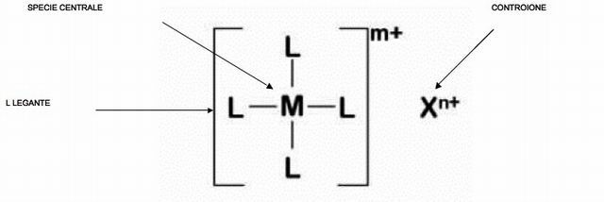
Titolazioni complessometriche
Le titolazioni complessometriche sfruttano la capacità di alcuni composti organici di formare complessi stabili con ioni di metalli in soluzione. Questi complessi mostrano colorazione propria
Struttura dei complessi (composti di coordinazione)
SPECIE CENTRALE: in genere l’atomo centrale è un catione di un metallo che tende a formare complessi per completare la propria configurazione elettronica. I legami risultanti, hanno energie tali che le lunghezze d’onda del visibile causano transizioni elettroniche. Per questo motivo i complessi, detti anche composti di coordinazione, sono colorati.
LEGANTI: è uno ione o una molecola che forma un legame covalente con un catione o un atomo neutro di un metallo donando una coppia di elettroni che viene condivisa da legante e accettore
CONTROIONE: ione necessario per l’elettroneutralità nel caso in cui il complesso sia carico.
Notes:
APPROFONDIMENTO (rif. Skoog et al., Fondamenti di Chimica Analitica): Nei complessi la teoria del campo dei leganti spiega il colore: i leganti separano i livelli d degli orbitali del metallo di un'energia che cade nel visibile, quindi il complesso assorbe alcune lunghezze d'onda e appare del colore complementare. La terminologia di Skoog: numero di coordinazione = numero di legami donatore-accettore attorno al centro metallico (tipicamente 2, 4 o 6).

Slide 2
Titolazioni complessometriche
La selettività in una titolazione complessometrica è data dalla diversa stabilità dei complessi.
Ovvero maggiore la stabilità del complesso del legante con un metallo maggiore sarà la selettività del metodo per quel metallo
M1+L ←→ M1L K1= [M1L]/[M1]*[L]
M2+L ←→ M2L K2= [M2L]/[M2]*[L]
Se K1>>K2 L è selettivo per M1
Se K2>>K1 L è selettivo per M2
Notes:
APPROFONDIMENTO (rif. Skoog et al., Fondamenti di Chimica Analitica): La selettivita e governata dalla termodinamica: cio che conta e la costante di formazione CONDIZIONALE K' = alfa x Kf, dove alfa e la frazione di legante nella forma reattiva al pH di lavoro. Regolando il pH si modula la selettivita: a pH basso solo i complessi piu stabili (Fe3+, Hg2+) si formano quantitativamente, a pH 10 anche Ca2+ e Mg2+.

Slide 3
Agenti complessanti organici
In genere formano complessi chelati con ioni metallici
Sono utilizzati in chimica analitica per l’estrazione selettiva di metalli da matrici complesse o come agenti mascheranti (per limitare interferenze durante una determinazione).
Esempio di agente mascherante: CN- nelle titolazioni complessometriche di Ca e Mg con EDTA
CN- «maschera» Co; Cu, Zn, Ni, Pd formando complessi con questi e sottraendoli alla reazione con EDTA
Notes:
APPROFONDIMENTO (rif. Skoog et al., Fondamenti di Chimica Analitica): L'effetto chelato: un legante polidentato forma complessi molto piu stabili di leganti monodentati equivalenti, principalmente per ragioni entropiche (una molecola di chelante sostituisce piu molecole d'acqua coordinate, aumentando il disordine). Per questo l'EDTA (esadentato) e titolante ideale mentre l'ammoniaca (monodentata) non lo e: la complessazione monodentata avviene per stadi con costanti simili e non da un salto netto.

Slide 4
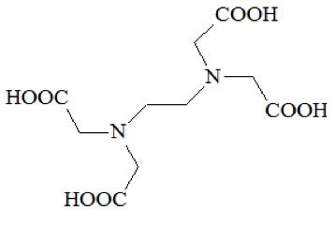
EDTA (acido etilendiamminotetraacetico)
è il titolante complessometrico più diffuso;
forma complessi 1:1 con la maggior parte dei metalli;
forma complessi stabili e solubili in acqua;
è normalmente usato come sale di sodio per aumentarne la solubilità.
L’EDTA forma complessi stabili con:
Ba²⁺,Ca²⁺,Cd²⁺,Fe²⁺,Fe³⁺,
Hg²⁺, Mg²⁺, Mn²⁺, Ni²⁺, Sr²⁺.
6 siti potenzialmente in grado di legare uno ione metallico
Ka1
Ka3
Le 4 Ka sono di valori diversi Ka1 e ka2 simili (10⁻²; 10⁻³); Ka3 e Ka4 sono più basse (10⁻⁷, 10⁻¹⁰)
Ka4
Ka2
Notes:
APPROFONDIMENTO (rif. Skoog et al., Fondamenti di Chimica Analitica): L'EDTA e di fatto lo standard universale della complessometria: reagisce 1:1 con qualunque catione indipendentemente dalla carica (il che semplifica i calcoli), il suo sale disodico biidrato e quasi uno standard primario, e i complessi sono incolori (non interferiscono con gli indicatori). La forma completamente deprotonata Y4- e quella che lega: la sua frazione alfa4 dipende fortemente dal pH.

Slide 5
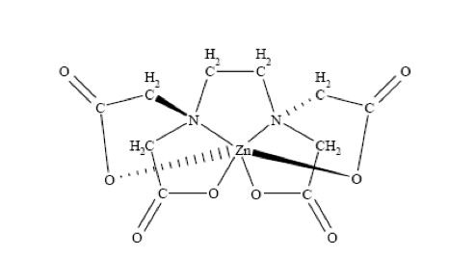
Complesso EDTA-metallo legante
Gli ossigeni dei quattro gruppi carbossilici si deprotonano, ed una delle coppie elettroniche non condivise rimaste su di essi è disponibile per formare un legame di coordinazione con lo ione metallico. Anche i due atomi di azoto possiedono ciascuno una coppia di elettroni non condivisa, e formano un legame di coordinazione con Zn²⁺. I complessi che si formano sono molto forti poiché si formano anello a cinque membri stabili, appunto i chelati.
Dipendenza dal pH
La forza e la stabilità dei complessi con l’EDTA dipendono principalmente dal pH. L’effettiva disponibilità dei doppietti elettronici necessari per i legami di coordinazione dipende da dissociazione dei gruppi acidi e quindi dal pH.
Non è possibile effettuare le titolazioni con EDTA a pH molto basici per evitare la precipitazione degli ioni metallici come idrossidi.
Il fatto che spesso non si possa operare a pH sufficientemente basici fa prevedere che la reazione di complessazione sia meno completa del previsto (anche se comunque molto spostata verso la formazione del complesso).
Notes:
APPROFONDIMENTO (rif. Skoog et al., Fondamenti di Chimica Analitica): Dipendenza dal pH in termini quantitativi (Skoog): alfa4 vale circa 10^-9 a pH 4, 10^-3 a pH 8, 0,35 a pH 10. La costante condizionale K' = alfa4 x KMY stabilisce il pH minimo di titolazione per ciascun metallo: Fe3+ (log K 25) si titola gia a pH 2-3, Ca2+ (log K 10,7) richiede pH 10. Il limite superiore di pH e la precipitazione degli idrossidi metallici.

Slide 6
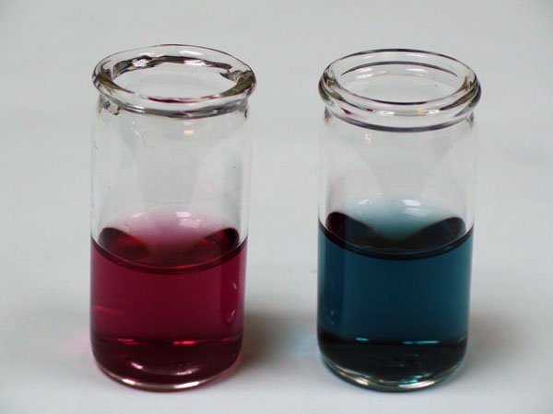
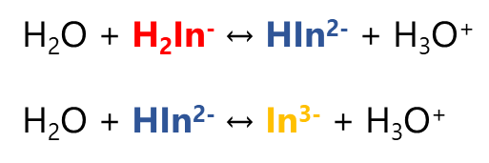
Indicatori per le titolazioni con EDTA
Una titolazione avviene in presenza di un indicatore in grado di virare in prossimità del punto di equivalenza.
Nel caso delle titolazioni con EDTA, gli indicatori sono dei coloranti organici che formano chelati colorati con gli ioni metallici.
L’indicatore più impiegato è il nero eriocromo T
I complessi metallici del nero eriocromo T sono generalmete rossi, come H₂In⁻. Quindi fino al punto equivalente di una titolazione l’indicatore complessa lo ione in eccesso cosicché la soluzione è rossa.
A pH > 7, con il primo leggero eccesso di EDTA, cioè in assenza di metalli che possono stabilizzare la forma «ROSSA» l’equilibrio si sposta verso HIn²⁻ e la soluzione diviene blu
Notes:
APPROFONDIMENTO (rif. Skoog et al., Fondamenti di Chimica Analitica): Gli indicatori metallocromici sono chelanti essi stessi, con colore diverso nella forma libera e complessata. Requisito quantitativo: la costante del complesso metallo-indicatore deve essere abbastanza grande da dare colore netto, ma da 10 a 100 volte piu piccola di quella metallo-EDTA, altrimenti l'EDTA non riesce a spostare l'indicatore e il viraggio e ritardato o assente (indicatore 'bloccato').

Slide 7
I complessi metallici del nero eriocromo T sono generalmete rossi, come H₂In⁻. Quindi fino al punto equivalente di una titolazione l’indicatore complessa lo ione in eccesso cosicché la soluzione è rossa.
Con il primo leggero eccesso di EDTA la soluzione diviene blu in conseguenza della reazione:
HIn²⁻
MIn⁻ + HY³⁻ ↔ HIn²⁻ + MY²⁻ dove:
MIn⁻: indicatore complessato al metallo
HY³⁻: EDTA dissociato
MY²⁻: EDTA complessato al metallo (M²⁺)
MIn⁻

Slide 8
Scopo delle titolazioni con EDTA
Le titolazioni complessometriche con EDTA sono applicate nella determinazione di ogni ione metallico, ad eccezione degli ioni dei metalli alcalini.
L’EDTA potrebbe sembrare privo di selettività ma, in realtà, un notevole controllo delle interferenze può essere esercitato mediante la regolazione del pH. Inoltre, l’interferenza da parte di un particolare catione può essere talvolta eliminata aggiungendo un opportuno agente mascherante (CN⁻), ossia un agente complessante che reagisce selettivamente con l’interferente presente in soluzione. Facendo ciò impedisce al componente di interferire durante l’analisi.

Slide 9
Durezza dell’acqua
La concentrazione di cationi Ca²⁺ e Mg²⁺ sciolti in un acqua viene definita durezza. I due cationi sono essenziali per l’uomo e per gli organismi viventi, tuttavia il controllo della loro concentrazione nelle acque potabili o per uso industriale è di notevole importanza, date le conseguenze pratiche prodotte dalla loro presenza. Infatti, il calcio ed il magnesio formano composti insolubili con l’anione carbonato, cumulativamente definiti calcare.
La determinazione della durezza dell’acqua si prefigura, quindi, come un test necessario che fornisce una misura della sua qualità per uso domestico e industriale. La presenza eccessiva di tali ioni in un’acqua può comportare la formazione di calcare negli elettrodomestici come le lavatrici e lavastoviglie con conseguente perdita della loro efficienza di funzionamento; inoltre la formazione di calcare in tubazioni e condutture è un problema anche industriale laddove sono previsti impianti di raffreddamento ad acqua.
In aggiunta, un’acqua troppo ricca di calcio presenta anche l’inconveniente di far precipitare i saponi e di conseguenza induce la perdita del potere schiumogeno dei comuni detersivi; nelle zone con acque ad elevata durezza è richiesta una maggiore aggiunta di detersivo per ottenere l’effetto pulente.
Notes:
APPROFONDIMENTO (rif. Skoog et al., Fondamenti di Chimica Analitica): La durezza e storicamente il primo grande campo di applicazione dell'EDTA (Schwarzenbach, anni '40). Nota che la titolazione determina la somma Ca+Mg: per distinguerli si titola una seconda aliquota a pH 12-13 (dove Mg(OH)2 precipita e si titola solo il calcio, con indicatore muresside o calcon) e si ottiene il magnesio per differenza.

Slide 10
Durezza temporanea e durezza permanente
DUREZZA TOTALE (misurabile tramite titolazione diretta del campione di acqua)
Esprime la somma di durezza permanente e durezza temporanea
DUREZZA PERMANENTE (misurabile tramite titolazione dopo eliminazione della parte che viene eliminata tramite ebollizione)
È dovuta a quei Sali (cloruri, solfati, nitrati) che rimangono in soluzione nonostante l’ebollizione prolungata.
DUREZZA TEMPORANEA (CALCOLABILE per differenza tra la totale e la permanente)
È dovuta alla presenza di Sali di Ca²⁺ e Mg²⁺, quali bicarbonati, che in seguito all’ebollizione dell’acqua si decompongono con formazione di composti insolubili dei due ioni metallici.
Ca²⁺ + 2 HCO₃⁻ ↔ CaCO_{3(ppt)} + CO_{2(gas)} + H₂O
Ad alte temperature, l’equilibrio della reazione è spostato verso destra (liberazione di CO₂ gassosa e precipitazione del carbonato di calcio).
Espressione della durezza dell’acqua
Gradi francesi (°F) 10mg CaCO₃/L di acqua;

Slide 11
Classificazione delle acque in base alla loro durezza
Intervallo di durezza → Tipi di acque
Fino a 7°F → Molto dolci
Da 7 °F a 14 °F → Dolci
Da 14 °F a 22 °F → Mediamente dure
Da 22 °F a 32 °F → Discretamente dure
Da 32 °F a 54 °F → Dure
Oltre 54 °F → Molto dure

Slide 12
Principio del metodo
Si effettua mediante titolazione con EDTA, complessante dei metalli alcalino-terrosi. La titolazione viene effettuata in soluzione a pH = 10 (aggiungendo tampone ammoniaca/ammonio) per favorire la complessazione degli ioni Ca²⁺ e Mg²⁺ . Per la rilevazione del punto di fine titolazione si utilizza come indicatore il nero-ericromo T, che forma con una piccolissima parte di ioni Mg²⁺ complessi fortemente colorati di rosso-vino. Al punto di equivalenza, dopo essere stati complessati tutti gli ioni Ca²⁺ ed Mg²⁺ liberi in soluzione, un’ulteriore aggiunta di titolante induce una reazione di spostamento a carico del complesso Mg-nero-ericromo T, che una volta libero, assume una colorazione blu cobalto.
Infine, è da tener presente che in base alla definizione di grado francese (°F = 10 mg di CaCO₃/L H₂O) titolando 100 mL di acqua con EDTA 0,01 M, i mL utilizzati nella titolazione corrispondono alla durezza totale espressa in gradi Francesi.
Notes:
APPROFONDIMENTO (rif. Skoog et al., Fondamenti di Chimica Analitica): Dettaglio meccanicistico del viraggio: il NET libero a pH 10 e blu (HIn2-); con Mg2+ forma MgIn- rosso vino. Il tampone ammoniacale serve anche a evitare che il pH scenda durante la titolazione: l'EDTA (usato come Na2H2Y) libera protoni complessandosi (M2+ + H2Y2- = MY2- + 2H+), e senza tampone il pH calerebbe riducendo K' proprio vicino all'equivalenza.

Slide 13
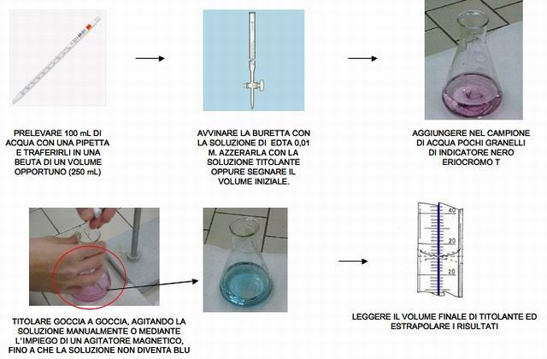

Slide 14
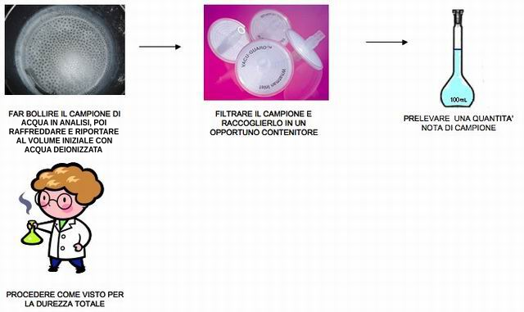

Slide 15
Esempio
Si supponga di aver titolato un campione costituito da 100 mL di acqua con 19,0 mL di una soluzione standard di EDTA 0,0100 M.
Si determina la durezza totale di un’acqua espressa in gradi francesi ed in mg/L di CaCO₃ (ppm).
In 100 mL sono presenti 0,0100 M x 19,0 mL = 0,190 mmol di Ca²⁺ + Mg²⁺
Per determinare la durezza si fa l’assunzione che essa sia data solo dalla presenza di CaCO₃ (P.M.= 100,09)
mg CaCO₃ = mmol x PM = 0,190 x 100,09 = 19,0 mg in 100 mL
quindi la durezza dell’acqua è di 19,0 °F.
L’acqua è mediamente dura.
Volendo esprimere la concentrazione in mg/L:
19,0 mg : 100 mL = X mg : 1000 mL
X mg = 190 mg/L che equivale a dire 190 ppm
Notes:
APPROFONDIMENTO (rif. Skoog et al., Fondamenti di Chimica Analitica): Il calcolo mostra la comodita della definizione convenzionale: mmoli EDTA = mmoli (Ca+Mg) espresse come CaCO3; con EDTA 0,01 M su 100 mL, 1 mL = 0,01 mmol = 1 mg CaCO3 per 100 mL = 10 mg/L = 1 grado francese. La conversione tra gradi francesi, tedeschi (1 dH = 10 mg CaO/L) e ppm CaCO3 e un classico esercizio di equivalenze.

Slide 16
Esempio (segue) misura durezza permanente
La stessa acqua dell’esempio viene portata all’ebollizione per circa 30 minuti in modo da favorire la formazione del carbonato di calcio che precipita secondo la reazione vista in precedenza e allontanamento della CO₂. Dopo raffreddamento, il campione viene riportato al volume iniziale con acqua deionizzata in un matraccio tarato e filtrato per allontanare il precipitato; 50 mL esatti di acqua sono prelevati con una pipetta per la titolazione della durezza. Supponendo che per la titolazione siano stati impiegati 6,20 mL di una soluzione standard di EDTA 0,0100 M, si possono impostare i calcoli nel modo seguente:
In 50 mL sono presenti 0,0100 M x 6,20 mL = 0,0620 mmol di Ca²⁺ + Mg²⁺
Riferite a 100 mL: 0,0620 mmol x 100/50 = 0,124 mmol
Ancora una volta si considera che siano tutti mmol di CaCO₃
mg CaCO₃ = mmol x PM = 0,124 x 100,09 = 12,4 mg in 100 mL
quindi la durezza permanente dell’acqua è di 12,4 °F.
Durezza temporanea = durezza totale – durezza permanente = (19,0 – 12,4) °F = 6,6 °F.
Notes:
APPROFONDIMENTO (rif. Skoog et al., Fondamenti di Chimica Analitica): La differenza tra durezza totale e permanente (temporanea) e operativamente definita dal trattamento termico: e un esempio di misura per differenza, in cui l'incertezza si propaga sommando le varianze delle due determinazioni. La titolazione dopo ebollizione richiede filtrazione accurata: particelle di CaCO3 in sospensione si ridisciolgono a pH 10 e verrebbero titolate.

